Slide 1
PR OSES MIGRASI BANGSA PROTO MELAYU DAN DEUTRO MELAYU DI ASIA TENGGARA DAN INDONESIA
Mapel : Sejarah
Kelas/ Semester : x/2
SMA Negeri 9 Semarang

Slide 2
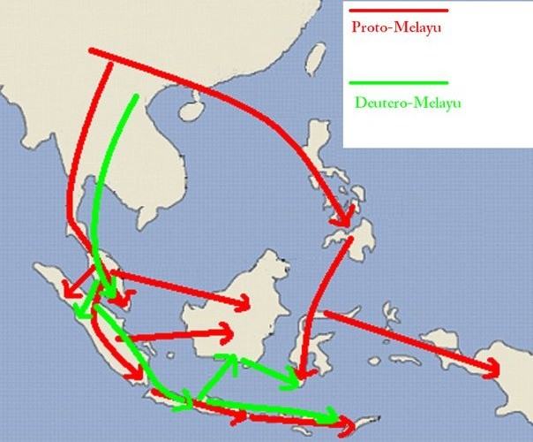
Peta Jalur Kedatangan bangsa Proto Melayu dan Deutro Melayu di Indonesia

Slide 3
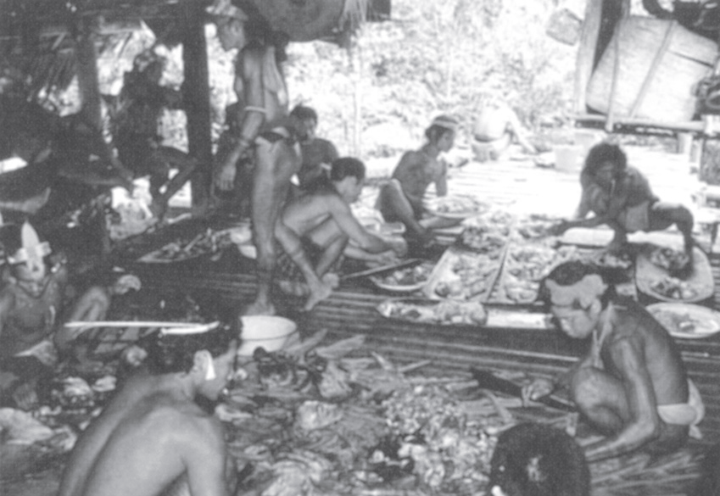
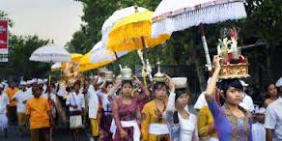
SUKU-SUKU DI INDONESIA

Slide 4
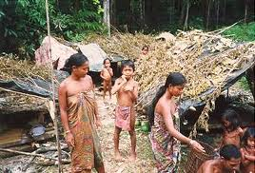
Keturunan Bangsa Proto Melayu (Melayu Tua)
Orang Mentawai
di Pulau Siberut, Kepulauan
Mentawai, sebelah selatan
Sumatera. Diduga orang
Mentawai dan Nias merupakan
penduduk yang lebih dahulu
mendiami wilayah Indonesia
dibanding masyarakat
Indonesia lain

Slide 5
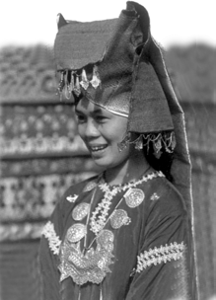
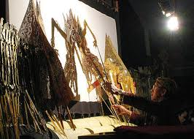
Keturunan Ras Deutro Melayu

